Slide 1
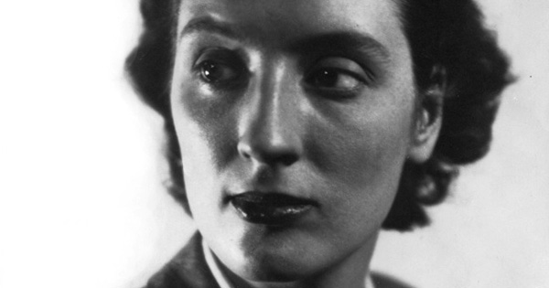
Eleanor May Sarton

Slide 2
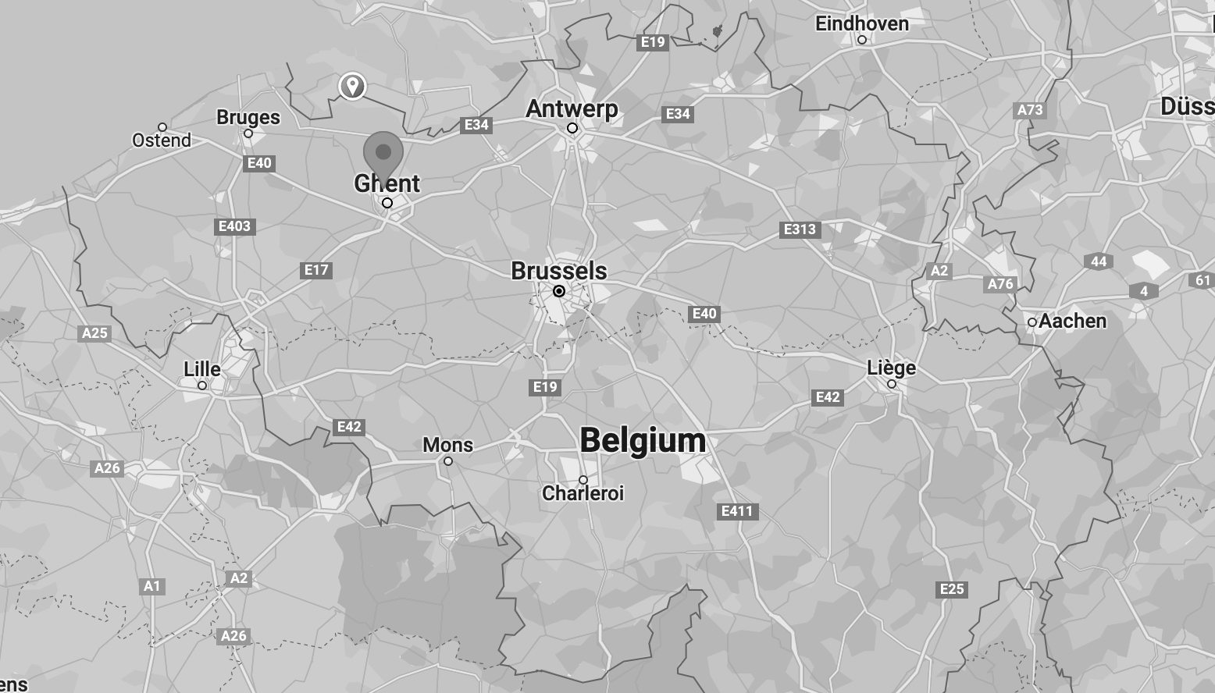
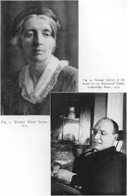
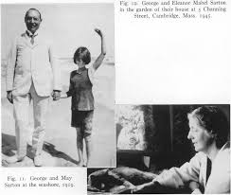
May Sarton (3 Mayıs 1912 - 16 Temmuz 1995)
Şiir, anı, günlük, roman türlerinde 50 üzerinde eseri bulunan Şair, Yazar
1912
Elanore Marie Sarton, Wondelgem, Belçika'da doğdu.
Ünlü bir bilim tarihçisi olan George Sarton ile ressam ve tasarımcı Eleanor Mabel Elwes'in kızı.
Ailesiyle birlikte önce İngiltere’ye daha sonra Amerika Birleşik Devletleri’ne göç etti.
1916
1924
Amerikan vatandaşlığını almasıyla ismi Eleanor May oldu.
Notes:
Ailesi – Biyografik Bilgi

Slide 3
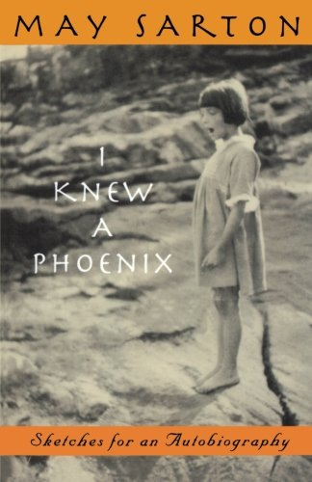
Çocukluk ve Gençlik
Cambridge, Massachusetts'teki Shady Hill Okulu
Oradaki deneyimleri, özellikle birkaç dikkate değer kadın öğretmenle olan ilişkisi, hem hayatını hem de yazılarını büyük ölçüde etkilemiştir.
şiir öğretmeni & Shady Hill'in kurucusu Agnes Hocking
"bize şiirden bahsetmediğini, onun hayatını yaşattığını”
"did not tell us about poetry but made us live its life"
Cambridge High and Latin lisesine gitti ve 1929'da mezun oldu. İlk yayınlanan şiirleri, bir dizi sone, Poetry dergisinde Aralık 1930'da, o henüz on sekiz yaşındayken çıktı.
Notes:
Sarton, yaratıcı ve entelektüel gelişimi teşvik eden alternatif bir açık hava okulu olan Cambridge, Massachusetts'teki Shady Hill Okulu'na katıldı. Oradaki deneyimleri, özellikle birkaç dikkate değer kadın öğretmenle olan ilişkisi, hem hayatını hem de yazılarını büyük ölçüde etkilemiştir.
şiir öğretmeni & Shady Hill'in kurucusu Agnes Hocking
1978’de bir röportajında Hocking’in "bize şiirden bahsetmediğini, onun hayatını yaşattığını” ("did not tell us about poetry but made us live its life") söyler.
May daha sonra Cambridge High and Latin ‘e gitti ve 1929'da mezun oldu. İlk yayınlanan şiirleri, bir dizi sone, Poetry dergisinde Aralık 1930'da, o henüz on sekiz yaşındayken çıktı.

Slide 4
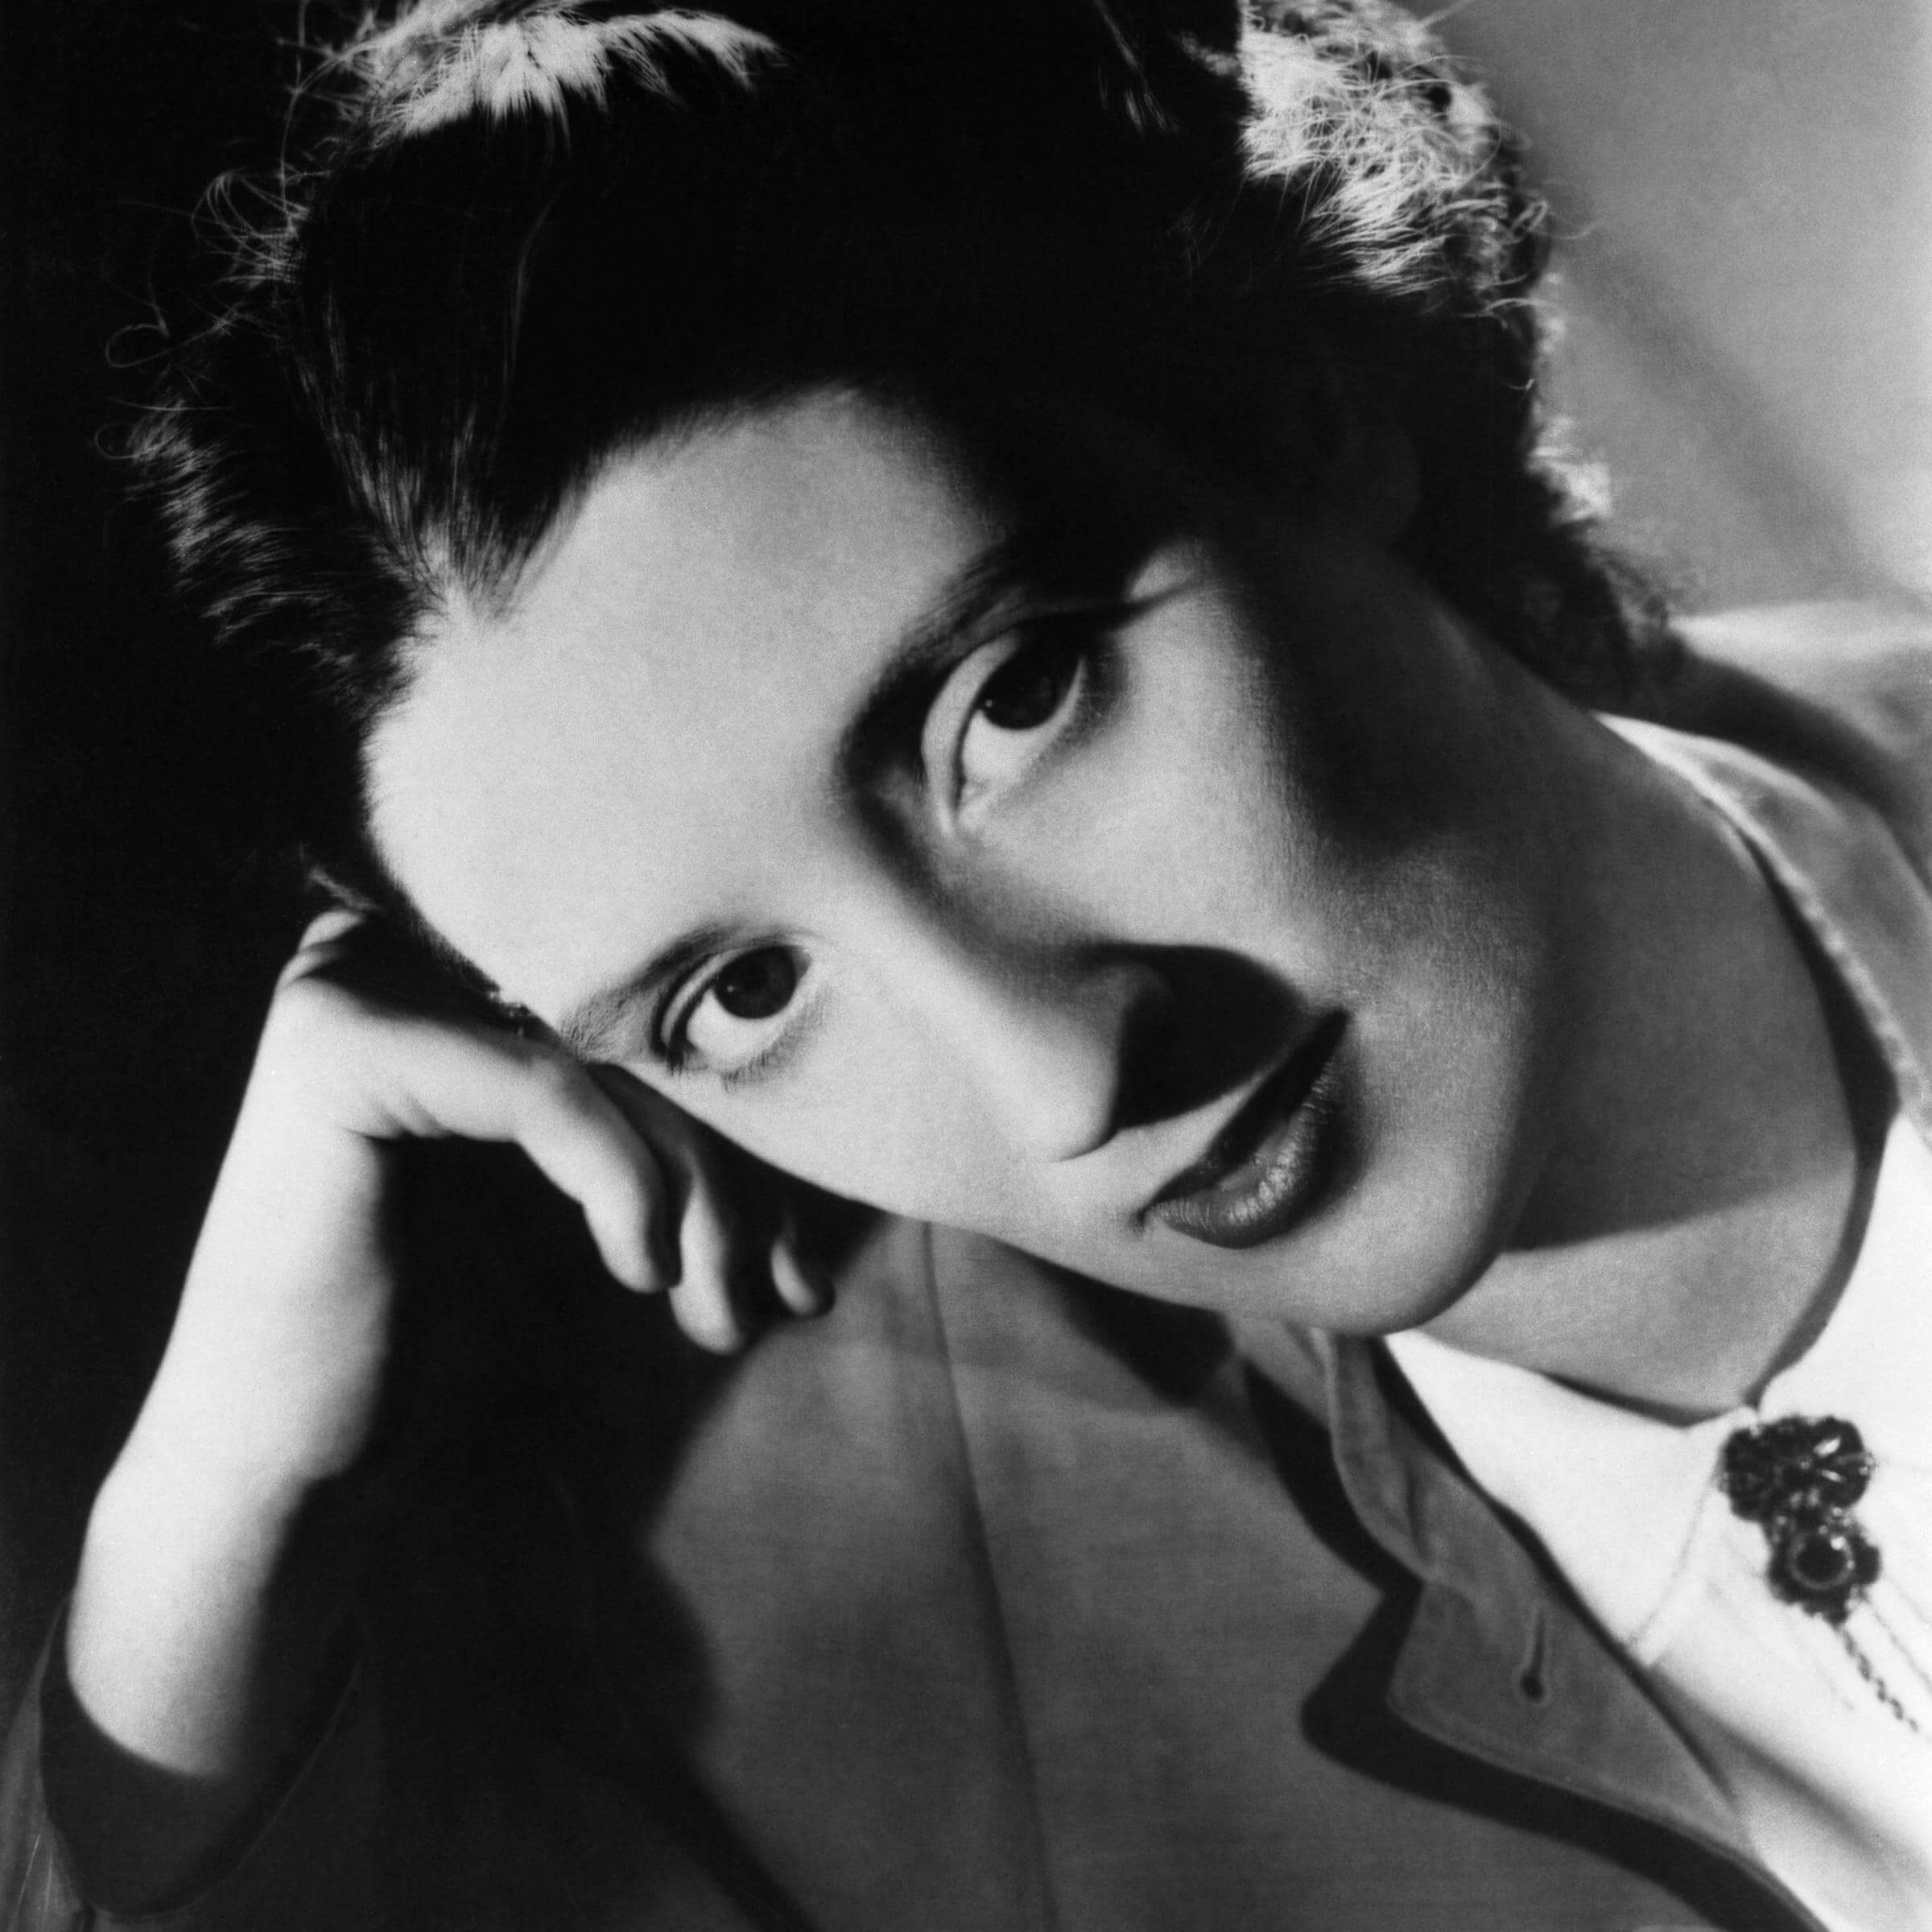
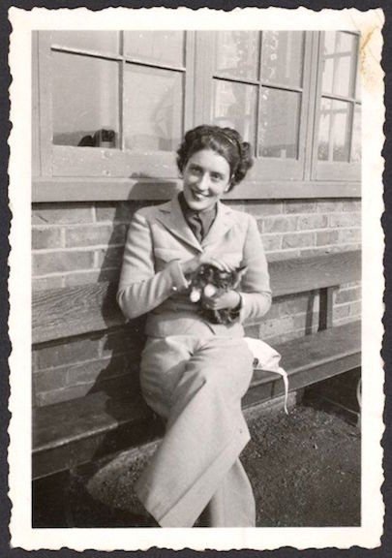
Tiyatro ve Yazarlık
Mezun olduktan sonra Sarton, ailesinin isteğinin aksine üniversiteye gitmek yerine, Eva Le Gallienne's Civic Repertory Theater’da oyuncu olmak için evden ayrılır.
1931'de, on dokuz yaşında, Sarton Avrupa'ya gider, bir yıl Paris'te yaşar.
Virginia Woolf, Elizabeth Bowen, Julian ve Juliette Huxley, Lugné-Pöe, Basil de Sélincourt ve S.S. Koteliansky.
Bu tiyatro 1933'te dağıldığında, genç oyuncu kendi Çırak Tiyatrosu’nu (Apprentice Theater’ı) kurar. Bu tiyatro da 1935’te başarısız olduğunda aktrislikten vazgeçip kariyerini tamamen yazarlık üzerine inşa eder.
1936’da İngiltere’ye gider ve Londra edebiyat çevreleriyle tanışır.
1937'de New York'a döndüğünde, “Encounter in April” başlıklı ilk şiir kitabı
1938'de ilk romanı The Single Hound
Notes:
In 1931, at nineteen, Sarton traveled to Europe and lived in Paris for a year while her parents were in Lebanon. This marked the beginning of a life-long adventure of annually visiting Europe, where she would meet a series of extraordinary people, including Virginia Woolf, Elizabeth Bowen, Julian and Juliette Huxley, Lugné-Pöe, actor and founder of the Théâtre de l'Oeuvre, Basil de Sélincourt, and S.S. Koteliansky. It was in this electrically charged atmosphere that she wrote and published her first novel, The Single Hound, in 1938. Her aspirations to act and direct in the theatre were dissolved in 1935 when her own Associated Actors Theatre failed, a victim of the Depression. From that point forward, Sarton turned to writing as her life's profession and never looked back.

Slide 5
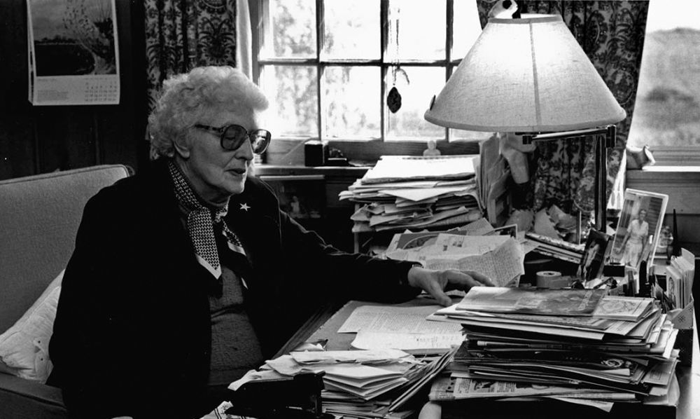
Şiir ve Nesir
“Poetry really comes from, I’d like to say, something much greater than I am.”
Şiir, hayatı boyunca tercih ettiği, öncelik tanıdığı edebi tür olmaya devam etti.
Ama bunu ancak "Esin Perisi / Muse" olarak adlandırdığı şeyden ilham aldığında yazabilirdi.
“If you are a poet at all, you are a poet first. Because being a poet is a gift that’s given to you –if you like- by God like musical genius or mathematical genius. It shows itself very early. You cannot write a poem on will whereas you can write, if you are an intelligent person and you have some time for writing, you can write a novel, but you cannot write a poem unless you have the gift.”
Sarton şiir yazmadığı vakitlerini eğitim vererek, (1949 ve 1952 yılları arasında Harvard'da birinci sınıf kompozisyon eğitmeni olarak ve 1960-1964 yılları arasında Wellesley'de yaratıcı yazarlık öğretmeni olarak), romanlar yazarak ve günlükler tutarak geçirir.

Slide 6
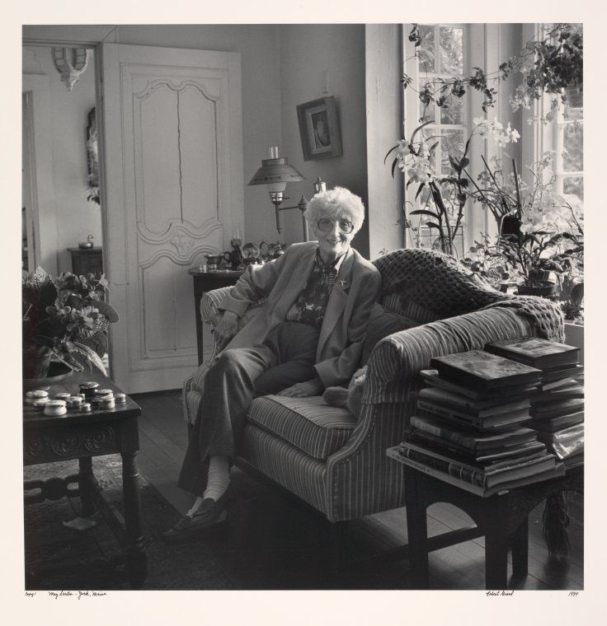
50’li Yıllar
50’li yıllar Sarton’un hayatına başarılar kadar acıları da getirir. 1950’de annesini, 1952’de de mentörü/dostu ilk romanı için ilham kaynağı Belçikalı şair Marie Closset’i, 1956’da da babasını kaybeder.
Bu zorlu dönemleri 1945’te tanıştığı ve 1956’da babasının ölümüne kadar birlikte yaşadığı sevgilisi Judith Matlack ile atlatır. Matlack’ın 1982’deki ölümüne kadar ayrı da yaşasalar bağlılıkları devam eder.
Romanları Shadow of a Man (1950), Shower of Summer Days (1952) yayınlanır.
The Land of Silence (1953) şiir kitabı Reynolds Lyric Award’u kazandı.
Daha önce parça parça New Yorker’da basılan anılarını içeren ilk anı kitabı, I Knew a Phoenix (1954) basılır.
Bu kitaptan sonra anı ve günlük türü Sarton’un dünyasında oldukça önem kazanacak, kendisine geniş okur ve hayran kitlesi yaratacaktır.
Bir diğer romanı Faithful Are the Wounds (1955) yayınlanır. Kahraman erkektir, genel temasından farklıdır.
Bir diğer şiir kitabı (1958) In Time Like Air bazı eleştirmenlerce en iyi şiir kitabı olduğu söylenir.

Slide 7
Mrs. Stevens Hears the Mermaids Singing (1965)
Romanın kahramanı Biseksüel kadın yazar
Sık sık onun "çıkış romanı / coming out novel" olarak anılan bu roman, yalnızca "feminist" akademisyenler tarafından değil, Lezbiyen çevreler tarafından da benimsendi ve Sarton araştırmalarında bir dönüm noktası oldu; çalışmaları kolejlerde ve üniversitelerde, özellikle Kadın Çalışmaları programlarında okunmaya başlandı. Feminist dergilerde ve kitaplarda makaleler yayınlandı ve gelecek yıllarda bu roman hakkında çok şey yazılacaktı.
Sarton için bu bir ikilem oluşturuyordu; Çalışmalarının ciddi anlamda tanınmaya başlamasını kutladı, ancak çalışmalarının algısını ve odağını dar bir şekilde sınırladığını düşündüğü "lezbiyen yazar" etiketinden kaçındı. Evrensel bir yazardı ve öyle görülmek istiyordu ve aslında aile ve evlilik hayatı hakkında da birçok roman yazmıştı.
Daha sonra lezbiyenliğini ve kadınlarla ilişkilerini birçok anı ve günlük türünden eserinde anlatmaya devam etti.
Notes:
Hailed by feminists but poorly rewarded by critics, Sarton jeopardized her chances for general recognition with the publication of Mrs. Stevens Hears the Mermaids Singing in 1965. In this novel about the difficulties of the female writer, she shocked the literary world and many of her dedicated readers by presenting a protagonist who was openly bisexual. Her agent advised against publication, and her publisher, Norton, would not advertise the book; this so angered Sarton that she bought a full-page ad for herself in the New York Times. Sarton apparently lost two jobs in 1965 after revealing that she was a lesbian. Indeed, she went on to speak openly of her sexual preferences in her journals. These revelations damaged her universal reputation but made her a heroine to many feminists

Slide 8
Dönüm Noktaları & Zorluklar
1968 Plant Dreaming Deep
1973 en etkili kitaplarından Journal of a Solitude
1973 As We Are Now toplumun yaşlılara nasıl davrandığı üzerine
yaşlı bir kadının huzurevinde hayatın zorbalığına karşı verdiği mücadelenin hikayesi
1982 Judy Matlock vefat eder
1995 Sarton vefat eder
Breast Cancer – Meme Kanseri
Mastectomy
İnme/Felç
Kalp Krizi
Depresyon
"Judy was the precious only love with whom I lived for years, the only one. There have been other great loves in my life, but only Judy gave me a home and made me know what home can be."
The House by the Sea (1978)
Recovering (1980)
At Seventy(1984)
After the Stroke (1988)
Endgame (1992)
Encore (1993)
At Eighty-Two (Ölümünden Sonra Yayınlanmıştır….)
Notes:
In 1973 Sarton produced one of her most influential books, Journal of a Solitude, written to counteract the benign picture projected in Plant Dreaming Deep. Journal of a Solitude would become a key text in women's studies courses, influencing generations of feminists and opening the doors to a wider reading audience. Of it Heilbrun wrote: "I would name 1972 as the turning point for modern women's autobiography . . . the publication of Journal of a Solitude in 1973 may be acknowledged as the watershed in women's autobiography." ³ Her novel, As We Are Now, published the same year, also made an impact by its stark depiction of how society treats the elderly.

Slide 9
Sıradan olanı kutsallaştırma
May Sarton, romanlar, şiirler, anılar ve günlükler de dahil olmak üzere elliden fazla kitaptan oluşan etkileyici bir miras bırakmıştır. Sarton’ın cazibesi, daha derin, evrensel gerçekleri bulmak için çiçekler, bahçeler, hayvanlar, değişen güneş ışığı ve kişisel ilişkiler gibi gündelik konuları araştırarak "sıradan olanı kutsallaştırma” (Sacramentalize the ordinary) yeteneğinde yatar.
Yalnızlık (solitude) ihtiyacı, şiirsel yaratıcılık eyleminde ilham perisinin (Muse) rolü, kadınlar arasındaki ilişkiler, evlilik ve kadın özgürlüğü arasındaki çatışma, kadın sanatçının/yazarın toplumdaki rolü, yaşlılık/yaşlanma gibi temaları inceledi.
Sevgilileri, dostları, hayranları ile olan yazışmaları da yer yer kitaplaştırılmış ve eserlerinde önemli bir bölüm oluşturmuştur.
Notes:
when she died in 1995, Sarton left 15 books of poetry, 19 novels, and 13 memoirs and journals.
https://www.ontheissuesmagazine.com/1999winter/w99sarton.php
May Sarton (May 3, 1912-July 16, 1995) left an impressive legacy of over fifty books, including novels, poetry, memoirs and journals. Her appeal lay in her ability to "sacramentalize the ordinary" by probing everyday subjects such as flowers, gardens, animals, changing sunlight and personal relationships in order to find deeper, universal truths. She examined such themes as the need for solitude, the role of the muse in the act of poetic creativity, and the role of the female artist in society.
https://uudb.org/articles/maysarton.html

Slide 10
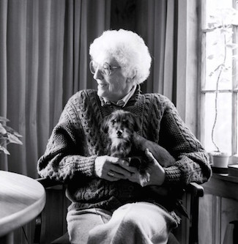
It is raining. I look out on the maple, where a few leaves have turned yellow, and listen to Punch, the parrot, talking to himself and to the rain ticking gently against the windows. I am here alone for the first time in weeks, to take up my “real” life again at last. That is what is strange—that friends, even passionate love, are not my real life unless there is time alone in which to explore and to discover what is happening or has happened. Without the interruptions, nourishing and maddening, this life would become arid. Yet I taste it fully only when I am alone…
She considers solitude as the seedbed of self-discovery:
For a long time now, every meeting with another human being has been a collision. I feel too much, sense too much, am exhausted by the reverberations after even the simplest conversation. But the deep collision is and has been with my unregenerate, tormenting, and tormented self. I have written every poem, every novel, for the same purpose — to find out what I think, to know where I stand.
[…]
My need to be alone is balanced against my fear of what will happen when suddenly I enter the huge empty silence if I cannot find support there. I go up to Heaven and down to Hell in an hour and keep alive only by imposing upon myself inexorable routines.
Journal of Solitude
Hem başkalarına, sevgililere, arkadaşlara ve hayranlara olan ihtiyacının farkına varan hem de tüm bunların altında “Yalnız yaşamam gerekiyordu” duygusunun farkına varan bir geçiş -karakteriyle uzlaşma- duygusuna işaret ediyordu. Bu noktada kendini “orta yaşlı” olarak tanımladı ve “[vb.]... aşık olmaktan, hiç olmadığım kadar yaratıcı, dengeli ve güçlü olmaktan gurur duydu” . Ancak üç hafta sonra “macera”nın bittiğini hissetti; şimdi “Yaşlı, sıkıcı ve işe yaramaz hissediyorum” yazdı.

Slide 11
Kaynakça
Blouin, L. P. (1999). MAY SARTON: A POET'S LIFE. Celebration of Women Writers. Retrieved October 28, 2022, from https://digital.library.upenn.edu/women/sarton/blouin-biography.html
Blouin, L. P. (2002, May 30). May Sarton. Retrieved October 28, 2022, from https://uudb.org/articles/maysarton.html
Poetry Foundation. (n.d.). May Sarton. Poetry Foundation. Retrieved October 28, 2022, from https://www.poetryfoundation.org/poets/may-sarton
Special Collections Staff. (n.d.). Guide to the May Sarton Collection. Ella Strong Denison Library. Retrieved October 28, 2022, from http://pdf.oac.cdlib.org/pdf/cuc/den/d1955_1.pdf
YouTube-Steve Robitaille. (2020). May Sarton: Writing in the Upward Years (1988). YouTube. Retrieved October 28, 2022, from https://www.youtube.com/watch?v=buV9bcQrgZg.
YouTube-Maine Public. (2017). Maine Arts Magazine: Episode 103 (1985). YouTube. Retrieved October 28, 2022, from https://www.youtube.com/watch?v=JNJTFuZFqfI.

